Slide 1

저 마음에 안 들죠?

Slide 2
1. 구성원
3. 프로젝트 개요
5. 프로젝트 구성도
2. 진행과정
4. 프로젝트 목표

Slide 3
구성원
★팀장 박재한 ★
서상원, 권동진,박혜진

Slide 4
진행과정
4/15-4/17 프로젝트 아이디어 회의
4/17-4/20 프로그램 및 데이터베이스 설계
4/20-4/24 프로그램 및 데이터베이스 구현
4/23-4/26 프로그램 테스트
4/26-4/27 발표 준비

Slide 5

프로젝트 개요
저희 만날래요?

Slide 6
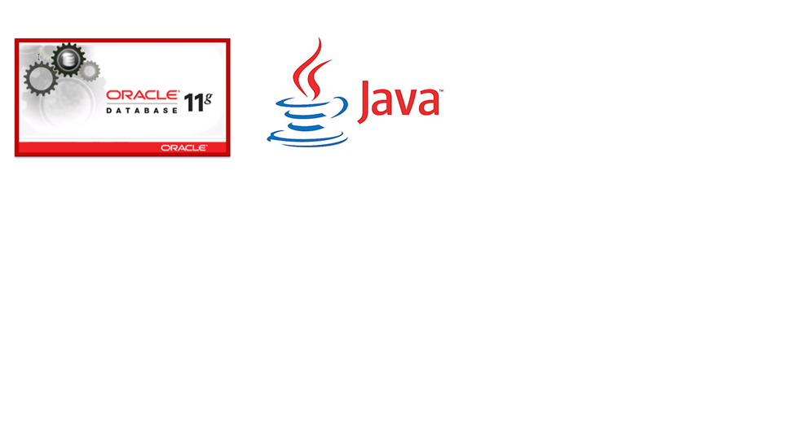
개발목표
이번 프로젝트의 개발 방향은 그 동안 배워온 자바 프로그래밍과 데이터베이스의 지식을 접목해서 효과적으로 구현해봄으로써 팀원 각자의 부족한 부분을 점검하고, 나아가 실제 만든 프로그램이 어떤 원리로 작동하는지 이해함으로써 실제 실무에서의 적응력을 키울 수 있도록 개발하는 데 주안점을 두었습니다.

Slide 7
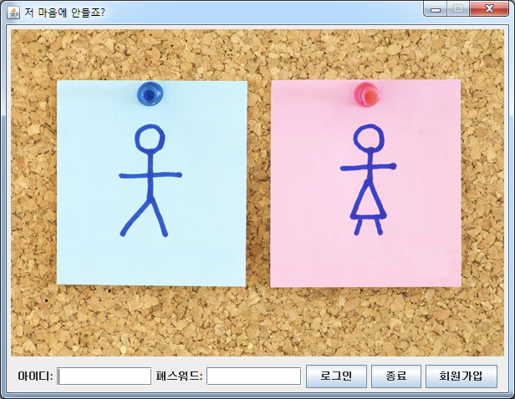
구성도

Slide 8
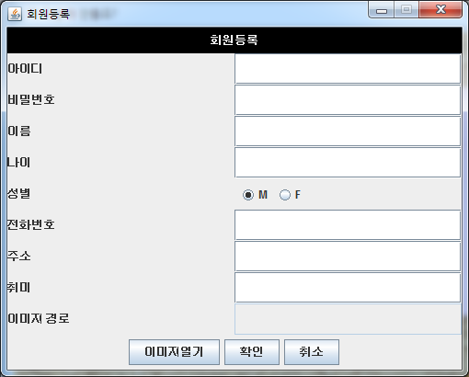
구성도

Slide 9
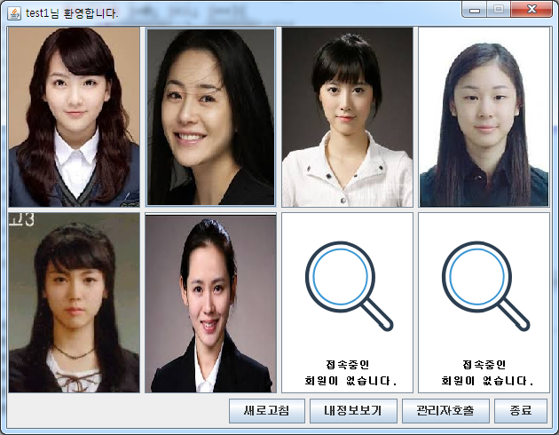
구성도

Slide 10
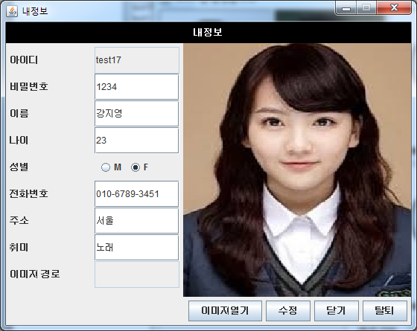
구성도

Slide 11
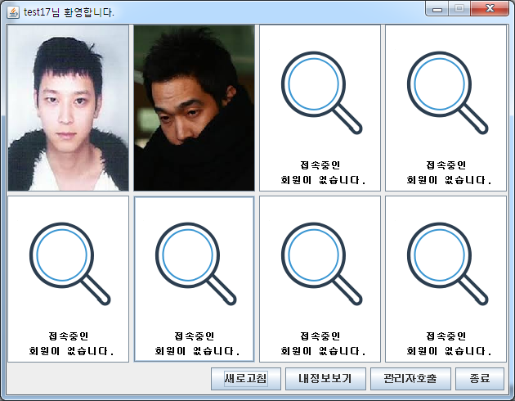
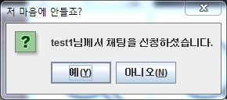
구성도

Slide 12
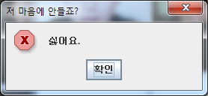
구성도

Slide 13
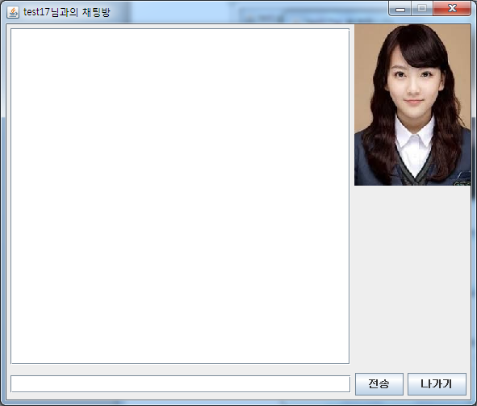
구성도

Slide 14
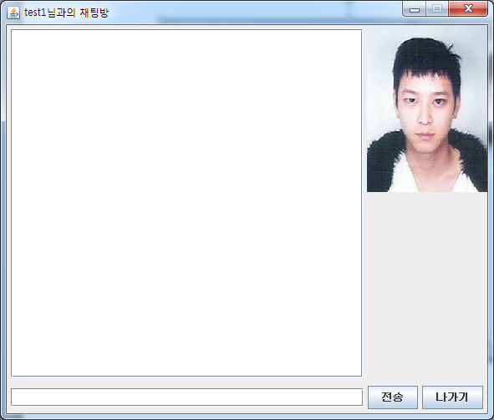
구성도

Slide 15

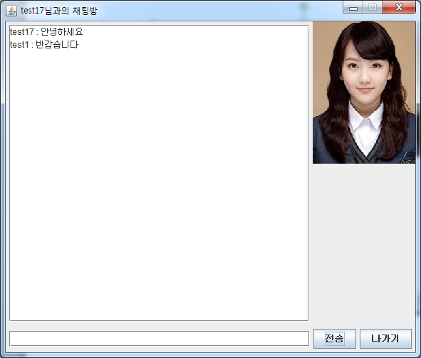
구성도

Slide 16
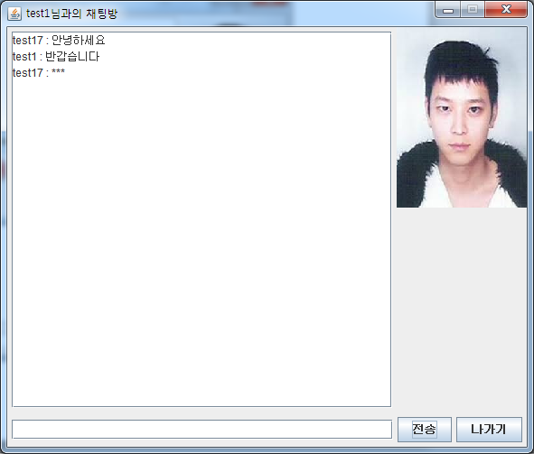
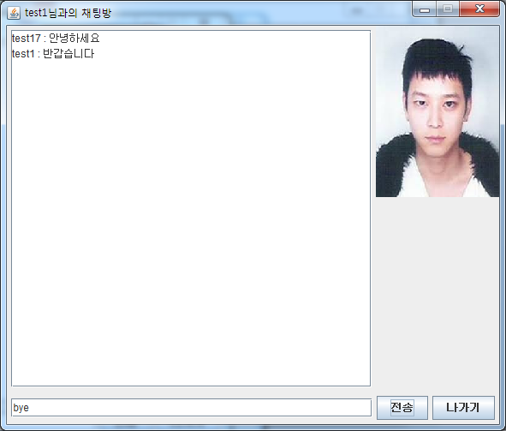
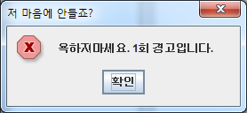
구성도

Slide 17
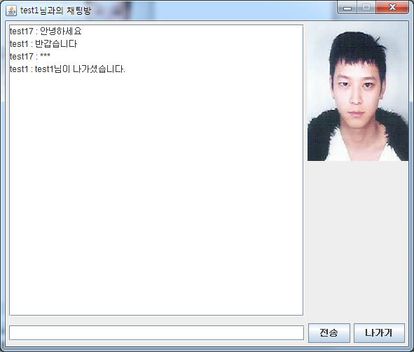
구성도

Slide 18
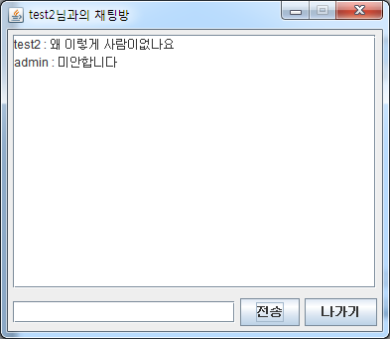
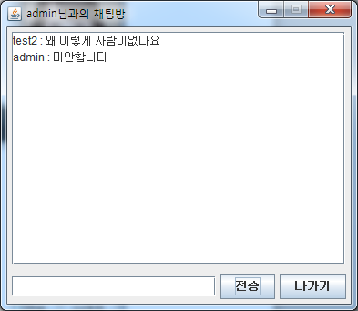
구성도

Slide 19
Thank you !

